Slide 1
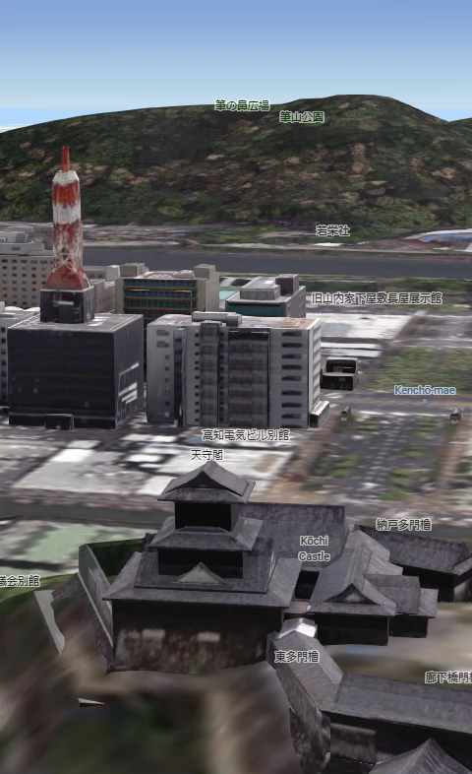
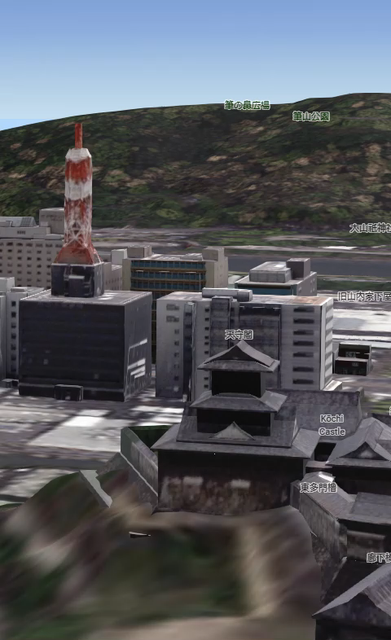
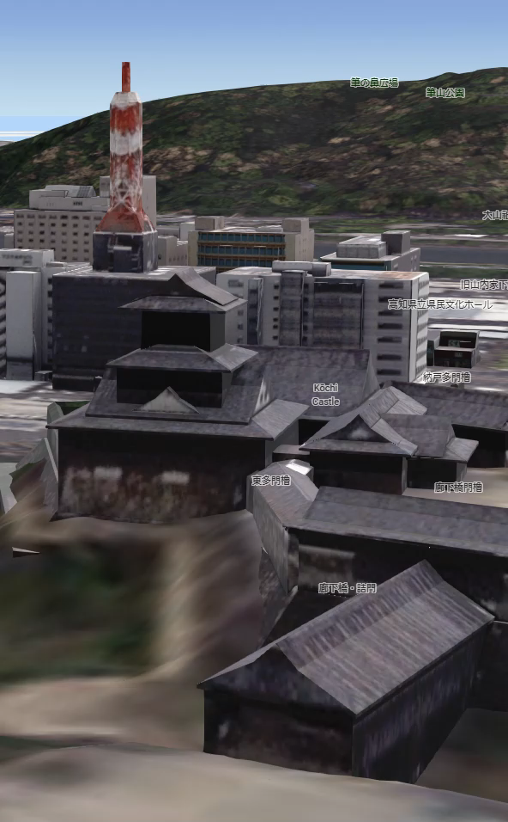
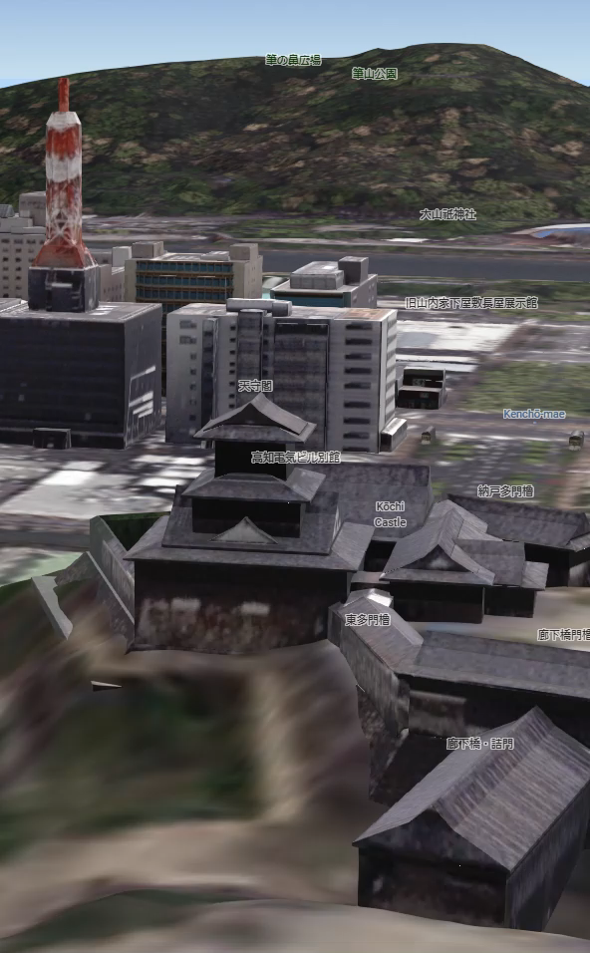
選択
平行移動
【スマホ】
1本の指でタップ
【スマホ】
1本の指でドラッグ
【PC】
左クリック
【PC】
左クリック＆ドラッグ
拡大・縮小
回転
【スマホ】
2本の指を広げたり、縮める
【スマホ】
1本の指を固定し、
もう1本の指でドラッグ
［拡大時の操作］
【PC】
右クリック＆ドラッグ
［縮小時の操作］
【PC】
ホイールをスクロール

